Slide 1



SISTEM VIDEO PENTRU DETECȚIA URMĂRITORILOR DIN TRAFIC
Candidat: Nastasia-Elena, Nițu
Coordonator științific: Asist. SL dr.ing. ec. Valentin-Adrian, Niță

Slide 2
Cuprins
1. Context
2. Obstacole
3. Analiza și specificarea cerințelor
4. Categoriile de utilizatori
5. Cerințele de sistem (funcționale / nefuncționale)
6. Abordări existente. Produse comerciale. Metode existente
7. Soluția propusă
8. Tehnologii utilizate
9. Detalii de implementare
10. Evaluarea rezultatelor
11. Concluzii
12. Dezvoltări ulterioare

Slide 3
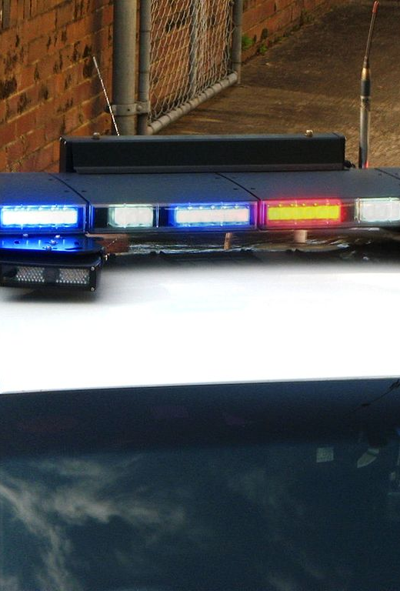
1. Context
ANPR = Automatic Number Plate Recognition -> Tehnologia ce utilizează OCR pentru identificarea numerelor de înmatriculare.
Utilizări:
- Aplicarea legilor rutiere,
- Colectarea taxelor de drum,
- Monitorizarea traficului,
- Servicii de Securitate,
- Etc.
Tehnologia poate fi dezvoltată în continuare pentru România.
Sistemul propus = Sistem video pentru detecția automată a urmăritorilor din trafic folosind Machine Learning.

Slide 4








2. Obstacole
- Diferențe între tipare diferite de plăcuțe de înmatriculare,
- Funcționare la viteze de deplasare ridicate,
- Eficiență a consumului,
- Portabilitate,
- Dimensiuni reduse,
- Compensare a anumitor factori contextuali,
- Seturi de date limitate
- Respectare a normelor de confidențialitate a datelor.

Slide 5
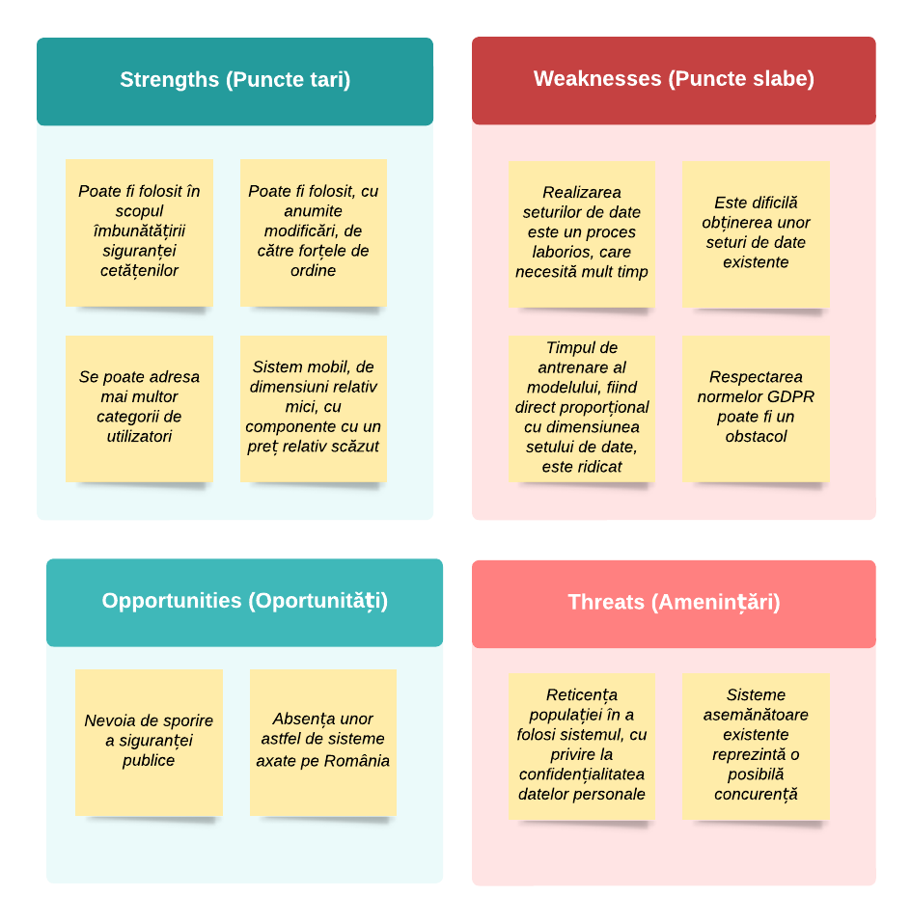
3. Analiza și specificarea cerințelor
Figura 1 – Analiza S.W.O.T. a sistemului

Slide 6
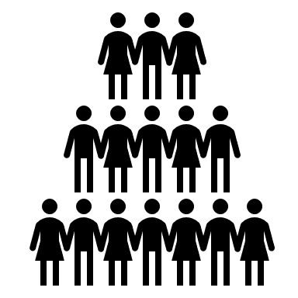
4. Categoriile de utilizatori
Utilizatorii = Persoane ce vor să își îmbunătățească securitatea personală în trafic
Spectrul larg = Populația română posesoare de carnet de conducere
Publicul țintă specific:
- Cetățeni prevăzători,
- Cetățeni interesați de ultimele tehnologii,
- Companii,
- Părinți,
- Victime ale violenței domestice sau de alt tip.

Slide 7
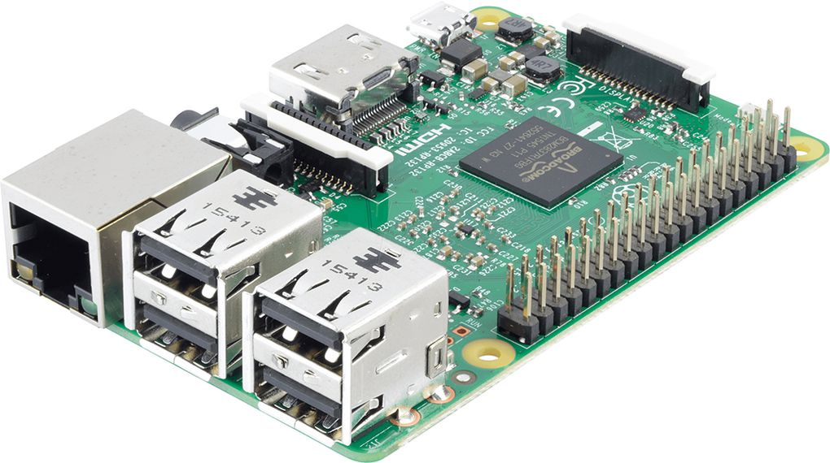
5. Cerințele de sistem ( funcționale / nefuncționale )
Cerințe de sistem: Computer / Raspberry Pi + Cameră web + Conexiune internet + Python >= 3.10 + librării, pachete și framework-uri Python
Cerințe funcționale:
- Avertizare a utilizatorilor,
- Interfață grafică minimală.
Cerințe nefuncționale:
- Utilizare fără antrenarea modelului,
- Posibilitate de antrenare a modelului folosind date noi.
Figura 2 – Raspberry Pi, model 3B

Slide 8
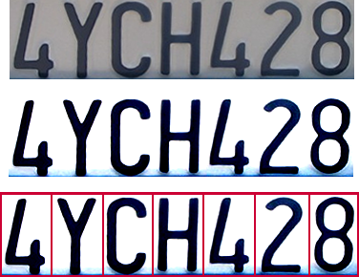
6. Abordări existente. Produse comerciale. Metode existente
Produse comerciale:
- Plate Recognizer,
- OPENALPR,
- AXIS P1455-LE-3 Plate Verifier Kit,
- ELSAG Mobile Hunter.
Metode existente = 7 algoritmi:
- Localizarea plăcuței,
- Corecția orientării și dimensionării plăcuței,
- Normalizarea,
- Segmentarea optică a caracterelor,
- Recunoașterea optică a caracterelor,
- Analiza sintactică / geometrică,
- Medierea valorilor.
Figura 3 – Segmentarea optică a caracterelor

Slide 9
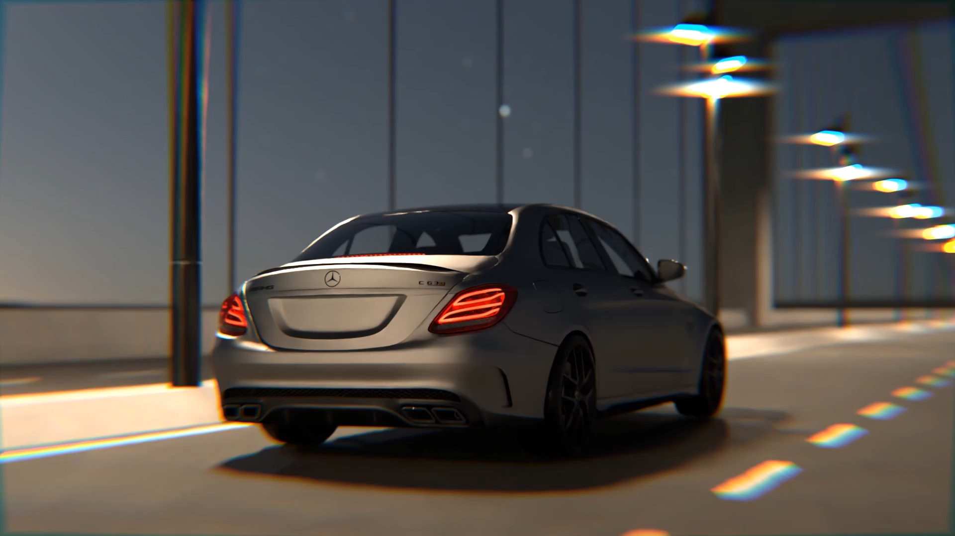
7. Soluția propusă
Sursa: Octavian Diaconu, master Comunicare, Relaţii Publice şi Media Digitală, UPT

Slide 10
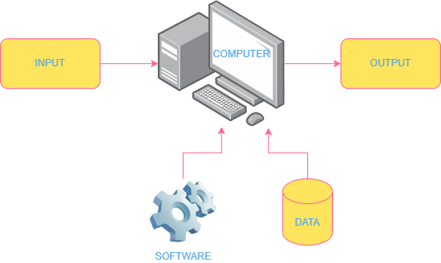
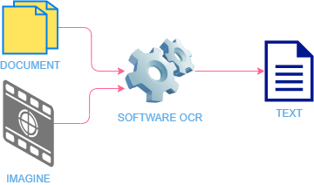
8. Tehnologii utilizate
- Python,
- Machine Learning,
- Transfer Learning,
- Computer Vision,
- OCR,
- Etc.
Figura 4 – Procesul general Machine Learning
Figura 5 – Procesul general OCR

Slide 11
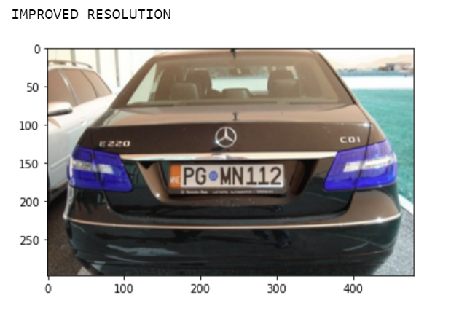
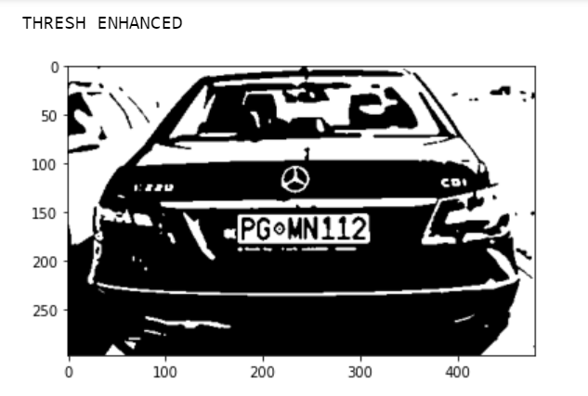
9. Detalii de implementare
Figura 6 – Imaginea originală, cu rezoluția îmbunătățită
Figura 7 – Imaginea procesată

Slide 12
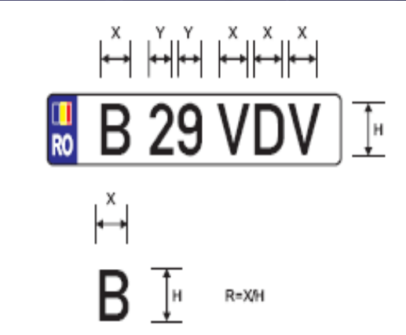
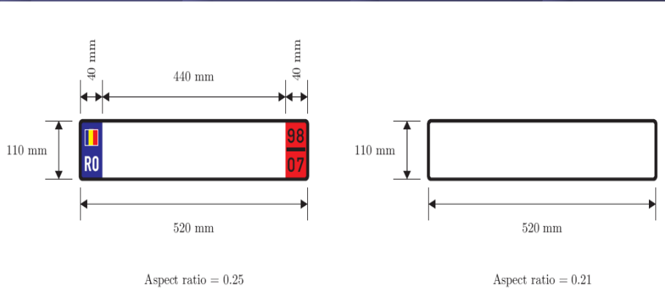
Figura 8 – Structura unui număr de înmatriculare din România
Figura 9 – Geometria unui număr de înmatriculare din România

Slide 13
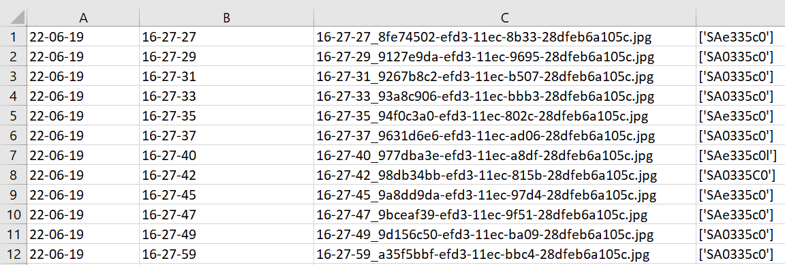
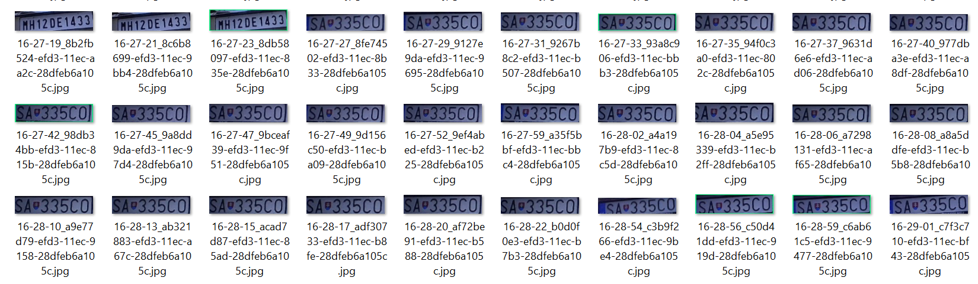
Figura 10 – Rezultate preliminare, fișier CSV
Figura 11 – Detecții, fișiere imagine

Slide 14
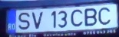
22-06-20 | 19-54-25 | 19-54-25_a46d578c-f0b9-11ec-8b41-28dfeb6a105c.jpg | ['unreadable']
22-06-20 | 19-54-28 | 19-54-28_a5ad93e5-f0b9-11ec-8dc7-28dfeb6a105c.jpg | ['SV 13CBC']
22-06-20 | 19-54-30 | 19-54-30_a6eccb99-f0b9-11ec-a26f-28dfeb6a105c.jpg | ['SV 13CBC']
22-06-20 | 19-54-32 | 19-54-32_a82ea580-f0b9-11ec-b305-28dfeb6a105c.jpg | ['SV 13CBC']
22-06-20 | 19-54-34 | 19-54-34_a96b93ce-f0b9-11ec-bc40-28dfeb6a105c.jpg | ['SV 13CBC']
22-06-20 | 19-54-36 | 19-54-36_aab6fa8d-f0b9-11ec-ac19-28dfeb6a105c.jpg | ['SV 13CBC}']
22-06-20 | 19-54-38 | 19-54-38_abf85db3-f0b9-11ec-bb3d-28dfeb6a105c.jpg | ['SV 13CBC']
22-06-20 | 19-54-44 | 19-54-44_afa90900-f0b9-11ec-ac9e-28dfeb6a105c.jpg | ['FV 13CBC']
22-06-20 | 19-54-46 | 19-54-46_b0e8e227-f0b9-11ec-a00f-28dfeb6a105c.jpg | ['SV 13CBC']
22-06-20 | 19-54-49 | 19-54-49_b22e4f53-f0b9-11ec-9f8a-28dfeb6a105c.jpg | ['FSV 13CBC']
22-06-20 | 19-54-51 | 19-54-51_b373bda3-f0b9-11ec-954d-28dfeb6a105c.jpg | ['unreadable']
22-06-20 | 19-54-53 | 19-54-53_b4b7f18f-f0b9-11ec-a584-28dfeb6a105c.jpg | ['unreadable']
22-06-20 | 19-54-55 | 19-54-55_b5f4fb26-f0b9-11ec-8c82-28dfeb6a105c.jpg | ['SV 13CBC']
22-06-20 | 19-54-57 | 19-54-57_b730e730-f0b9-11ec-921e-28dfeb6a105c.jpg | ['SV 13CBC']
22-06-20 | 19-54-59 | 19-54-59_b872a218-f0b9-11ec-a9f0-28dfeb6a105c.jpg | ['SV 13CBC']
22-06-20 | 19-54-28 | 19-54-28_a5ad93e5-f0b9-11ec-8dc7-28dfeb6a105c.jpg | ['SV13CBC']
Tabel 2 – Exemplu de rezultat al funcției redundancyFunction
Figura 12 – Fișierul imagine menționat în Tabelul 2
Tabel 1 – Input-urile funcției redundancyFunction pentru rezultatul din Tabelul 2

Slide 15
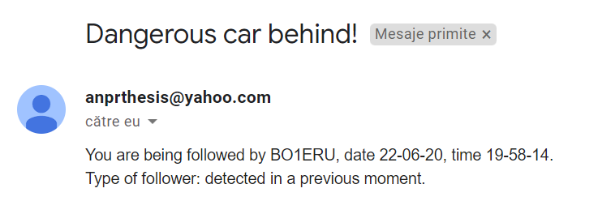
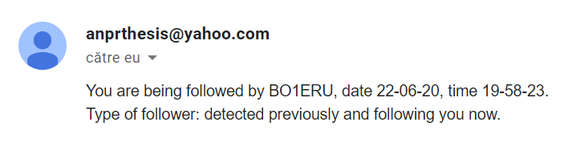
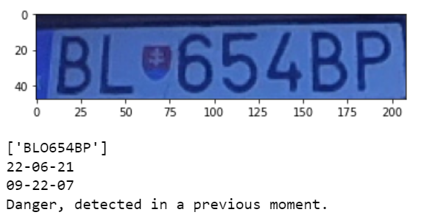
Figura 13 - Exemplu de atenționare urmăritor via mail, mașină detectată anterior
Figura 14 - Exemplu de atenționare urmăritor via email, mașină detectată anterior și care urmărește utilizatorul în momentul actual
Figura 15 - Atenționare urmăritor în cadrul programului

Slide 16
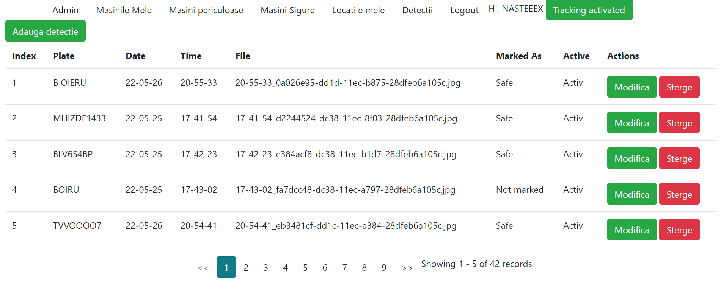
Figura 16 - Detecții aplicație web

Slide 17
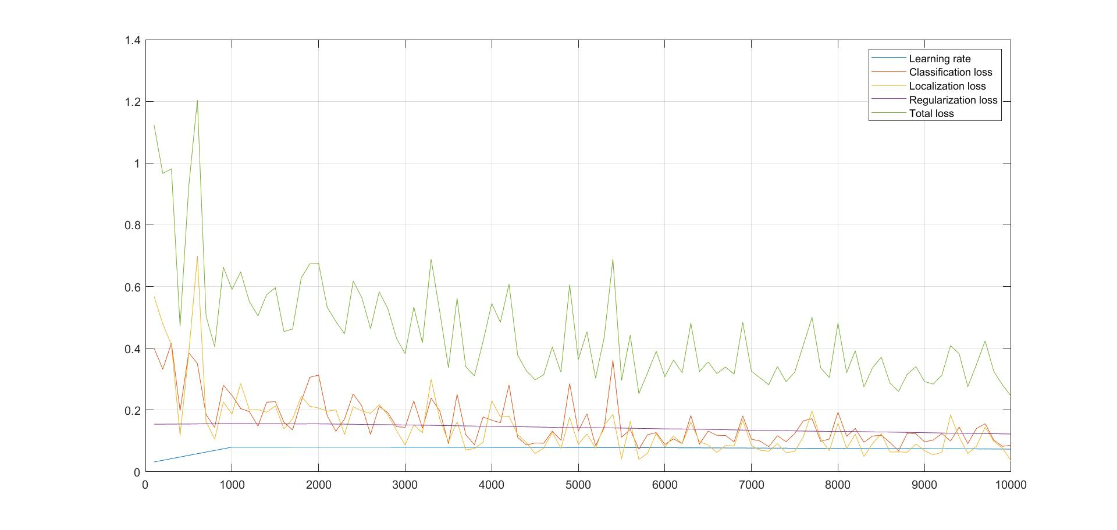
10. Evaluarea rezultatelor
Step | 10000
DetectionBoxes_Precision/mAP | 0.53269
DetectionBoxes_Precision/mAP@.50IOU | 0.90099
DetectionBoxes_Precision/mAP@.75IOU | 0.534653
DetectionBoxes_Precision/mAP (small) | 0.133663
DetectionBoxes_Precision/mAP (medium) | 0.659736
DetectionBoxes_Precision/mAP (large) | 0.751485
DetectionBoxes_Recall/AR@1 | 0.6
DetectionBoxes_Recall/AR@10 | 0.6
DetectionBoxes_Recall/AR@100 | 0.6
DetectionBoxes_Recall/AR@100 (small) | 0.133333
DetectionBoxes_Recall/AR@100 (medium) | 0.75
DetectionBoxes_Recall/AR@100 (large) | 0.8
Loss/localization_loss | 0.200382
Loss/classification_loss | 0.391242
Loss/regularization_loss | 0.122457
Loss/total_loss | 0.714081
Figura 17 – Rata de învățare, Pierderea de clasificare, Pierderea de localizare, Pierderea de regularizare și Pierderea totală, în funcție de pasul de antrenare
Tabelul 3 - Precizia medie, recall-ul mediu și pierderile în funcție de IoU, la pasul 10000

Slide 18
Index | Fișier | Acuratețe detecție
1 | Cars0.png | 71
2 | Cars1.png | 91
3 | Cars2.png | 61
4 | Cars3.png | 91
5 | Cars4.png | 91
6 | Cars5.png | 0
7 | Cars6.png | 90
8 | Cars7.png | 14
9 | Cars8.png | 85
10 | Cars9.png | 70
11 | Cars10.png | 91
12 | Carsa.png | 90
13 | Carsb.png | 0
14 | Carsc.png | 91
15 | TEST4.jpg | 57
16 | TEST9.jpg | 61
17 | TEST11.jpg | 68
18 | TEST12.jpg | 76
19 | TEST13.jpg | 82
20 | TEST14.jpg | 84
21 | TEST15.jpg | 72
22 | TEST16.jpg | 76
23 | TEST17.jpg | 46
24 | TEST18.jpg | 51
25 | TEST19.jpg | 72
26 | TEST20.jpg | 86
27 | TEST21.jpg | 39
28 | TEST22.jpg | 82
29 | TEST23.jpg | 79
30 | TEST24.jpg | 85
31 | TEST25.jpg | 61
32 | TEST26.jpg | 57
33 | TEST27.jpg | 62
34 | TEST28.jpg | 86
 |  | 68.17647059
Tabelele 4a) și 4b) - Acuratețea detecțiilor plăcuțelor de înmatriculare realizate pe setul de date de testare

Slide 19

11. Concluzii
Folosind concepte moderne ITS, am dezvoltat un sistem care:
- detectează plăcuțe de înmatriculare,
- procesează numerele de înmatriculare,
- analizează informația procesată,
- emite alerte via email,
- permite vizualizarea detecțiilor într-o interfață grafică.

Slide 20

12. Dezvoltări ulterioare
- Îmbunătățirea acurateței,
- Realizarea unui set de date extins,
- Actualizarea soluțiilor HW și SW,
- Dezvoltarea interfeței web,
- Analizarea zonală a detecțiilor,
- Oferirea căii către cea mai apropiată locație sigură,
- Facilitarea folosirii aplicației de către grupuri, nu indivizi,
- Trimiterea de alerte prin sms sau în aplicație,
- Așteptarea unui răspuns de la utilizatorul avertizat,
- Etc.

Slide 21



Mulțumesc pentru atenție!
https://github.com/nasteeex/Licenta
nastasia.nitu@student.upt.ro

